Slide 1
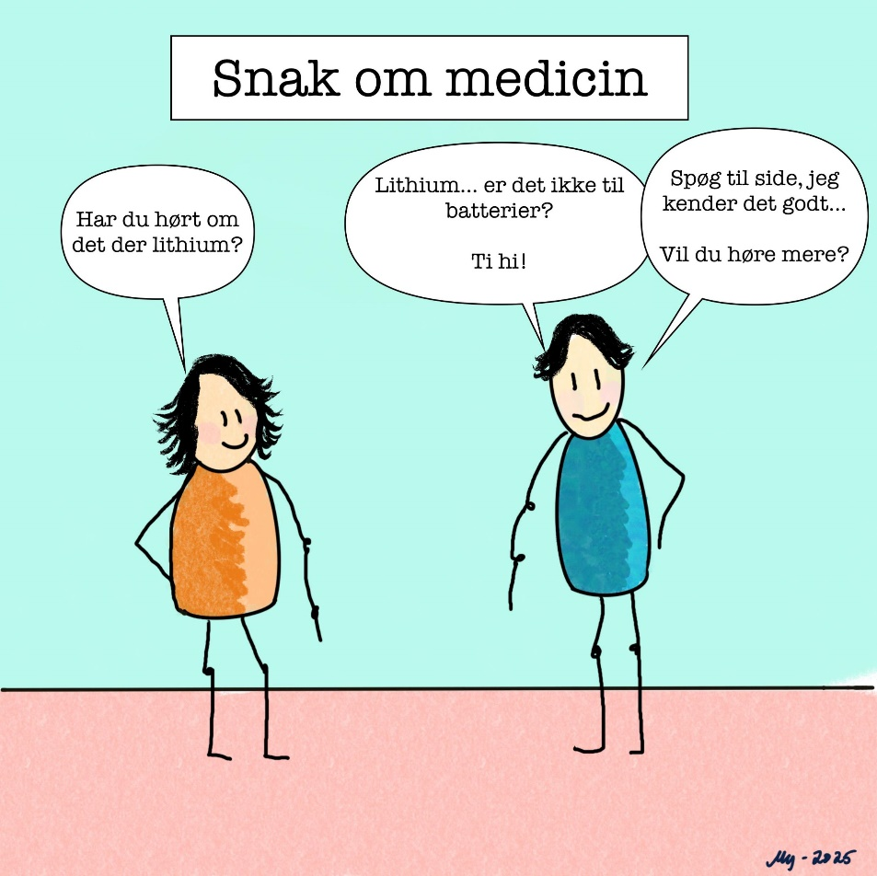
MEDICINSK BEHANDLING
Psykoedukation ved bipolar lidelse

Slide 2
PROGRAM
Medicinsk behandling
ECT
Notes:
Formålet med sessionen er at opnå kendskab til de præparater, der anvendes ved behandling af bipolar sygdom, indikation, effekt, bivirkninger, særlige forhold man skal tage
hensyn til.
Forebyggende behandling kaldes også stemningsstabiliserende behandling

Slide 3
BEHANDLINGENS ELEMENTER
Behandling kan foregå ambulant eller under indlæggelse
Biologisk del
  Medicin
  ECT
Psykologisk og social del
  Psykoedukation
  Samtaler og psykoterapi
  Sociale interventioner

Slide 4
Behandlingssigte
Behandling af den akutte episode
Forebyggelse af nye episoder
Behandlingen er fasespecifik, tværfaglig og individualiseret

Slide 5
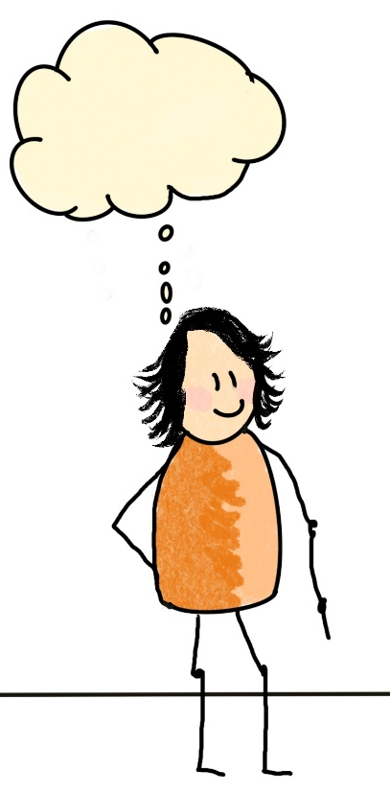
Medicin er et stort emne og derfor er det vigtigt at vi stiller skarpt på…
Hvad er særlig vigtigt, at vi beskæftiger os med i dag?

Slide 6
FORMÅL
  Medicin er en vigtig og nødvendig del af behandlingen der kan:
    Behandle akutte faser
    Forebygge nye faser - stemningsstabilisering
    Behandle ledsagende psykiske lidelser som:
      Angst
      OCD
      ADHD

Slide 7
Akut
Forebyggende
Efter behov (p.n.)

Slide 8
DEN STEMNINGSTABILISERENDE EFFEKT INDTRÆDER GRADVIST OVER MÅNEDER
MANI
Stemningsstabiliserende medicin
TID
DEPRESSION
8
Notes:
Når man behandler bipolar sygdom, skal man altid tage hensyn til både den aktuelle tilstand og til forebyggelse af nye faser. Derfor anvendes primært lægemidler, som både behandler
den akutte fase og har stemningsstabiliserende egenskaber.
Effekten overfor den akutte fase indtræder med dages (mani) til ugers behandling, mens den forebyggende effekt opbygges over måneder. Man kan derfor godt få nye faser i løbet
af de første 1-2 år under stemningsstabiliserende behandling, men faserne vil komme med længere og længere mellemrum, vare kortere og være af mindre sværhedsgrad.

Slide 9
MEDICINSK BEHANDLING
MANI OG BLANDINGSTILSTAND | STEMNINGSSTABILISERING | DEPRESSION
Lithium Quetiapin Olanzapin Aripiprazol Risperidon Valproat | Lithium Quetiapin Lamotrigen | Lithium Quetiapin Lamotrigen
Notes:
Vi benytter 4 medicingrupper: Lithium, antipsykotika, antiepileptika, beroligende/søvngivende præparater, (gruppenr. er angivet i parentes ud for præparaterne).
RADS
https://rads.dk/behandlingsvejledninger/psykiatri/

Slide 10
Hvilke overvejelser havde du, da du startede medicinsk behandling?
Har du undervejs haft nye overvejelser om den medicinske behandling, om du skulle stoppe eller fortsætte?

Slide 11
Hyppige overvejelser ved start af medicinsk behandling
Kan man behandle bipolar lidelse med psykoterapi uden medicin
Vil medicinen ændre min personlighed
Er medicinen afhængighedsskabende
Har medicinen ubehagelige bivirkninger
Jeg har før fået medicin, som ikke virkede.
Jeg vil helst ikke have, at mine venner ved, at jeg tager medicin
Kan jeg tage på festival og samtidig tage medicin.

Slide 12
EFFEKT OG BIVIRKNINGER
EFFEKT:
Stemningsstabil
Forudsigelighed
Reduktion af lidelse
Bedre kognition
Bedre prognose
BIVIRKNINGER:
Vægt/sult
Tørst
Tremor
Hud
Sex
Træthed
Notes:
Der skal være ligevægt mellem effekt og patientens tolerabilitet over for bivirkninger. Ligevægtspunktet vil være afhængig af patientens opfattelse af:
Stigmatisering
Sygeliggørelse ved at tage medicin
Identitet
Sygdomsaccept
Forestillingen om, at medicin er usundt og helst skal undgås. Herunder kan oplyses, at behandling reducerer både somatisk sygelighed og dødelighed.
Usikkerhed om nødvendigheden af medicin.

Slide 13
LITHIUM
VIRKNING | BIVIRKNING | KONTROL | OBS
Behandler og forebygger alle sygdomsfaser | Let kvalme Rysten på hænderne Øget vægt, tørst, løs afføring, øget vandladning Uren hud, (psoriasis hos genetisk disponerede) Påvirkning af nyrerne Påvirkning af skjoldbruskkirtlen (stofskiftet) EKG forandringer | Blodprøve 2 – 4 gange årligt Koncentration i blod 0,6 - 0,8 mmol/l. EKG årligt | Lithium udskilles via nyrerne, så vær forsigtig ved ændring af salt og vandbalance Vær opmærksom ved: opkast, diarre, feber, øget sved, ekstra hård træning og hedt vejr, vanddrivende medicin, gigtmedicin (OBS Ipren) Ved akutte sygdomstilstande med feber over 38: gå ned på ½ dosis. Kontakt din læge
Notes:
Understreg, at lithium udskilles via nyrerne, hvorfor koncentrationen i blodet påvirkes af vand- og saltomsætningen. Hvis man taber salt og vand (ex. opkast, diarré, feber), skal man gå ned på ½ dosis, så længe, det står på.

Slide 14
LAMOTRIGIN
VIRKNING | BIVIRKNING | KONTROL
Behandler og forebygger depression | Risiko for svær hudreaktion Ved pause i mere end 3 dage - aftal ny optrapningsplan med din læge Hovedpine, svimmelhed, kvalme, hududslæt, dobbeltsyn | Ingen blodprøver eller anden kontrol

Slide 15
QUETIAPIN
VIRKNING | BIVIRKNING | KONTROL
Behandler og forebygger alle sygdomsfaser | Øget appetit og vægtøgning. Er sløvende. | Mindst årligt Vægt Livvidde Blodtryk Blodprøver EKG

Slide 16
ANTIDEPRESSIVA
ANVENDELSE | OBS
Kan evt. anvendes ved bipolar lidelse II Kan evt. bruges ved samtidig angst eller OCD. Skal kun anvendes under dække af stemningsstabiliserende medicin | Varierende effekt, risiko for forværring af depression Risiko for skift til mani Risiko for at destabilisere tilstanden

Slide 17
BEROLIGENDE MEDICIN
ANVENDELSE | PRÆPARAT | VIRKNING | OBS
ANGSTDÆMPENDE | Benzodiazepiner: Oxazepam (Oxapax, Oxabenz) | Angstdæmpende Kan bruges i akutte situationer | Kan give gener i form af træthed, sløvhed og dårlig hukommelse Risiko for afhængighed
SOVEMEDICIN | Afledninger af benzodiazepiner: Zopiclone (Imozop, Imovane) Antihistamin: Prometazin (phenergan) Søvnhormon: Melatonin, Circadin | Til indsovning Er sløvende | Kan give træthed om morgenen – risiko for afhængighed

Slide 18
Hvor længe skal man være i medicinsk behandling?
Hvad gør man, hvis man ønsker at stoppe?
Hvad sker der, hvis man har sprunget medicinen over i en periode?
Hvad gør man, hvis man skal rejse?
Kan man tage medicin, når man er gravid?

Slide 19
MEDICIN OG GRAVIDITET
Hvis man som kvinde ønsker at blive gravid, vil spørgsmålet om den fortsatte medicinske behandling melde sig, især hvorvidt medicinen kan påvirke fostret.
Der er også mange andre forhold, som er vigtige at vide noget om, såsom håndtering af fødsel og efterfødselsperioden med søvnmangel og ændret døgnrytme.
Derfor findes i alle regioner et særligt tilbud til kvinder med bipolar sindslidelse, som ønsker at blive gravide eller er gravid.
Notes:
Oplys om regionsfunktionen for gravide eller ønske om graviditet:
Tilbud om en orienterende samtale helst sammen med barnefar, hvor den medicinske behandling gennemgås og evt. reguleres, og hvor andre aspekter af bipolar sygdom og graviditet/fødsel/efterfødsel kan tages op.
Tilbud om at blive fulgt gennem hele graviditeten og nogle måneder efter fødslen af et team af fagpersoner med særligt kendskab til bipolar sindslidelse og graviditet
Man må overveje de negative konsekvenser for fostret ved at blive påvirket af medicin overfor den påvirkning, der forårsages af depression eller mani/hypomani hos mor.
Man må tage i betragtning, at der er en betydelig øget risiko for ny fase i de første uger efter en fødsel.
Der findes i alle regioner et særligt tilbud til kvinder med bipolar sindslidelse, som ønsker at blive gravid eller er gravid. Man kan blive henvist af egen læge, praktiserende psykiater eller det sted, hvor man skal føde.

Slide 20
ELEKTROSTIMULATIONSBEHANDLING (ECT)
Behandlingsform der er forbundet med mange myter
Meget virksom og hurtigt indsættende effekt af behandling
Hvornår anvender vi det?
  Ved svære manier og depressioner, hvor anden behandling ikke virker tilstrækkeligt.
  Ved langvarig depression, som ikke responderer på vanlig behandling
  Ved fare for patientens liv:
    Manglende indtagelse af føde og væske igennem mange dage.
    Svære invaliderende selvmordstanker.
  Som vedligeholdelses/forebyggende behandling.
Notes:
Oftest forbigående gener i form af hukommelses-problemer, kvalme og hovedpine
ECT betyder Electro-Convulsiv-Terapi
En behandling foretages under ganske kortvarig, overfladisk bedøvelse.
Der tilføres hjernen en lille mængde strøm i løbet af få millisekunder, hvilket udvikler et ca. 30 sekunder varende krampeanfald i hjernen.
Behandlingen virker ved at ændre signalstoffernes aktivitet og ved at stimulere cellenydannelse i hippocampus.
For at ophæve en depression gives der typisk 12-14 behandlinger i løbet af 3-4 uger. For at ophæve en mani gives typisk 6-8 behandlinger i løbet af 2-3 uger.

Slide 21

TAK FOR I DAG
Var der noget, der var nyt eller overraskende?
Hvad tager I med jer fra i dag?
Hvad skal der ske næste gang

Slide 22
Bilag og ekstra slides

Slide 23
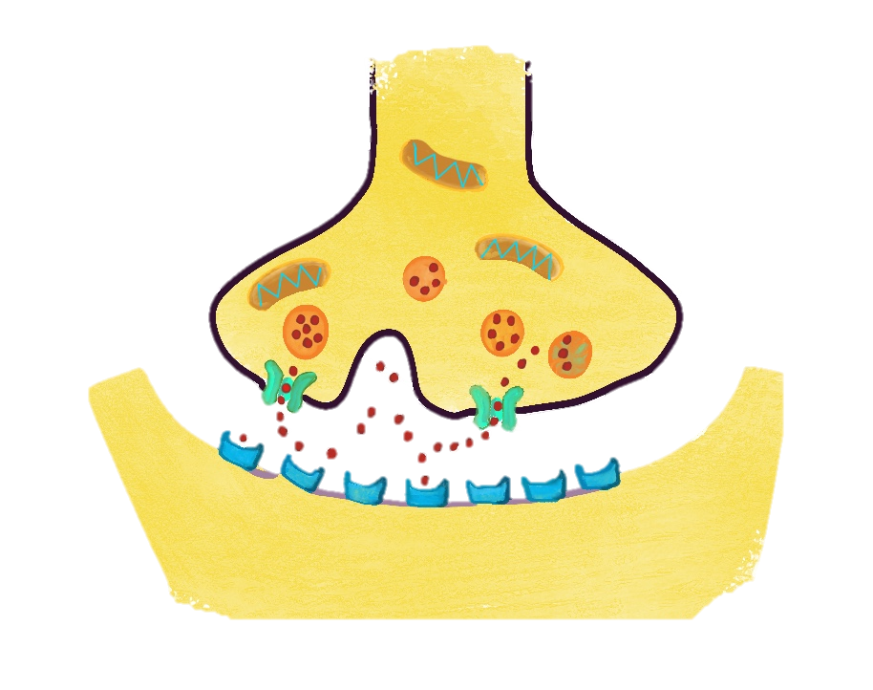
SYNAPSE OG VIRKNINGSMEKANISME
Afsender neuron
Vesikel
Synapse
Transporter
Receptor
Neurotransmitter
Modtager neuron
Notes:
Billede af synapse: cellen (a) producerer et signalstof, som kan være serotonin, dopamin, noradrenalin eller andet. Signalstofferne gemmes inde i cellen i små poser. Når nervecellen
(a) bliver aktiveret, sendes signalstofferne ud i spalten, som skiller cellen fra den tilliggende nervecelle (b), og signalstofferne sætter sig på (b)’s receptorer, hvorved (b) aktiveres.
For at spare på energien, optager nervecellen (a) de overskydende signalstoffer igen mhp. genbrug.

